Slide 1
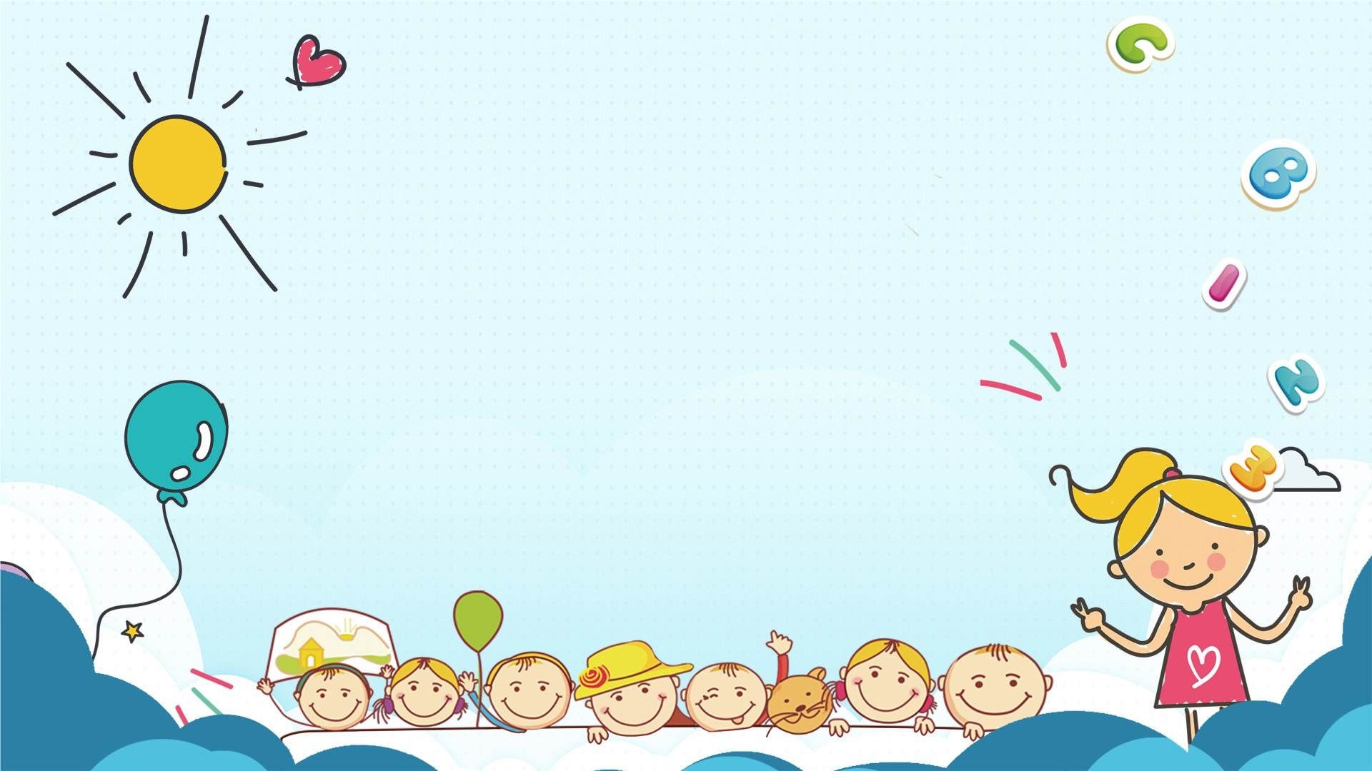
KHOA HỌC

Slide 2
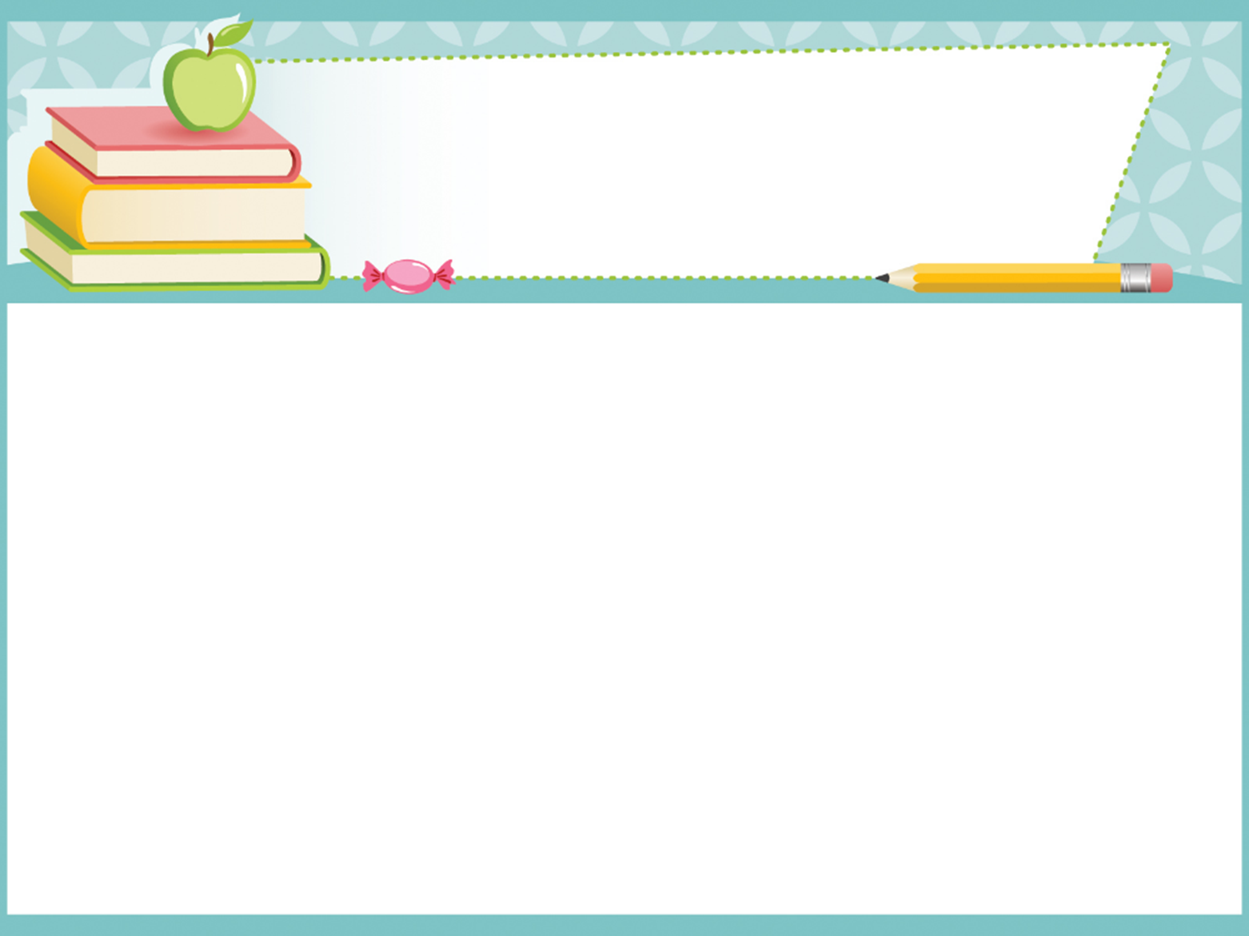
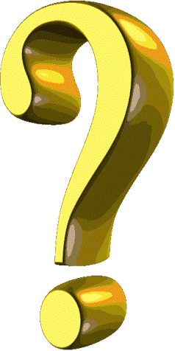
Khởi động
Câu 1: Hãy nêu vai trò của ánh sáng đối với đời sống của con người?
- Ánh sáng tác động lên mỗi chúng ta trong suốt cả cuộc đời.
- Ánh sáng giúp chúng ta có thức ăn, sưởi ấm và cho ta sức khỏe.
- Ánh sáng giúp chúng ta cảm nhận được tất cả vẻ đẹp của thiên nhiên.

Slide 3
Khởi động
Câu 2: Hãy nêu vai trò của ánh sáng đối với động vật?
+ Động vật cần ánh sáng để di chuyển tìm kiếm thức ăn, nước uống.
+ Ánh sáng giúp động vật phát hiện ra những nguy hiểm cần tránh.
+ Ánh sáng và thời gian chiếu sáng còn ảnh hưởng đến sự sinh sản của một số động vật.

Slide 4
Môn: Khoa học
Bài 49: Ánh sáng và việc bảo vệ đôi mắt
SGK trang 98

Slide 5
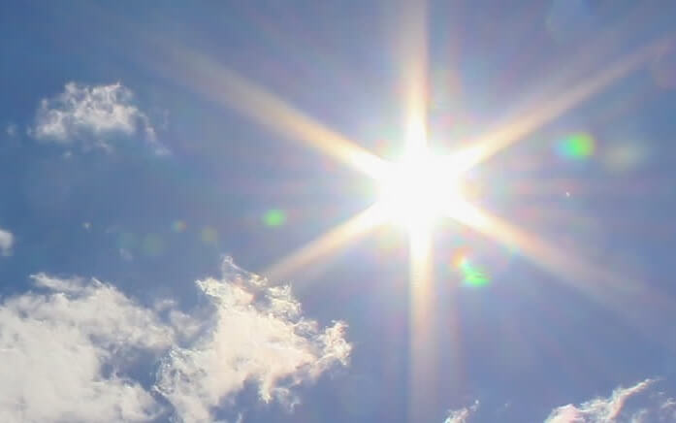
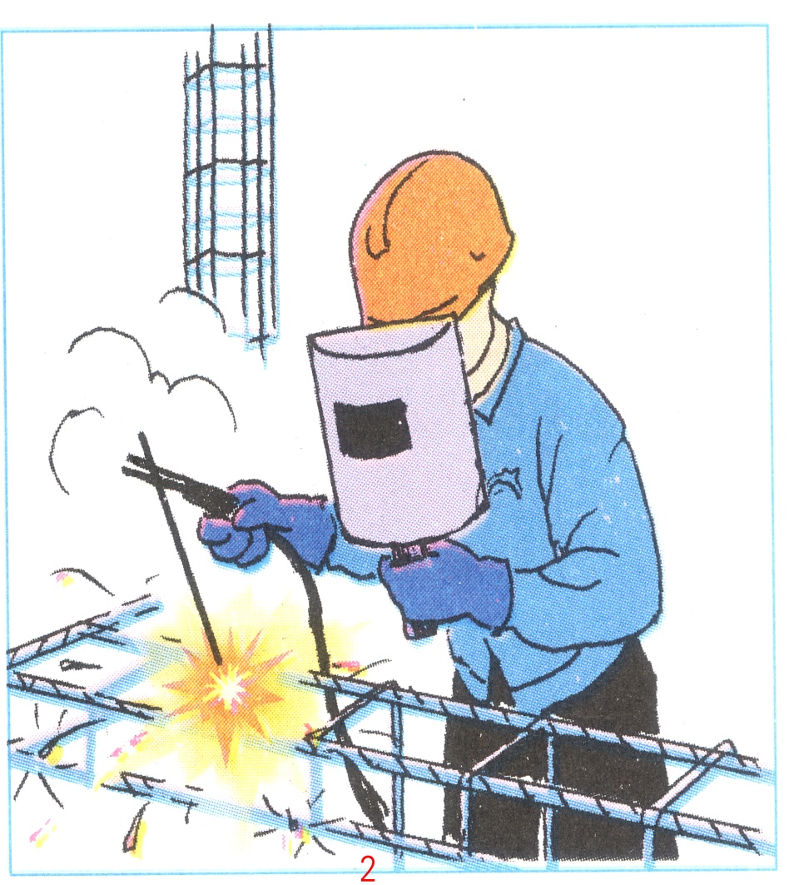
Hoạt động 1: Những nguồn ánh sáng mạnh và ảnh hưởng của chúng với đôi mắt
Khi nhìn trực tiếp vào mặt trời hoặc ánh lửa hàn em thấy như thế nào?
2. Tại sao chúng ta không nên nhìn trực tiếp vào mặt trời hoặc ánh lửa hàn?

Slide 6
Khí độc
Gỉ sắt
Bụi
Ánh sáng mặt trời rất mạnh và chứa tia tử ngoại gây hại cho mắt. Nếu nhìn trực tiếp sẽ gây hoa mắt chói mắt.
Ánh sáng lửa hàn rất mạnh, chứa nhiều tạp chất độc, như: bụi, gỉ sắt, các chất khí độc do Quá trình nóng chảy kim loại sinh ra có thể làm hỏng mắt.

Slide 7
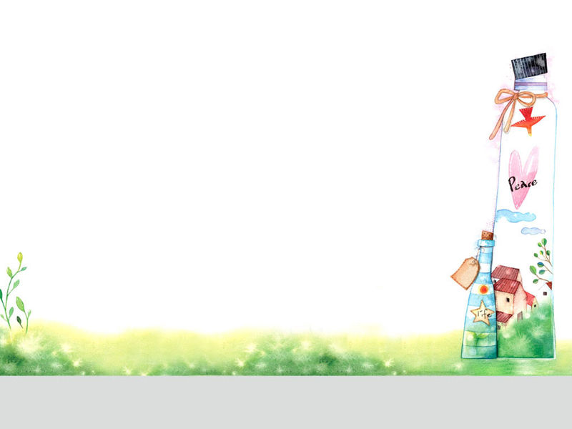
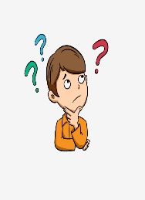
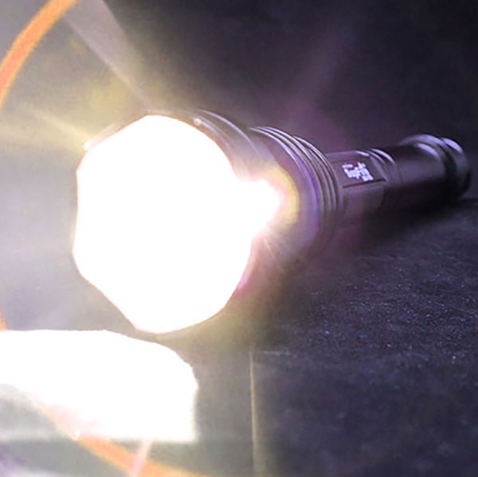
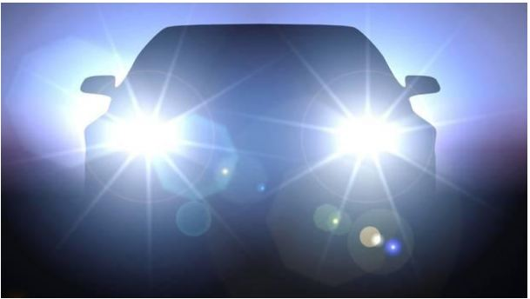
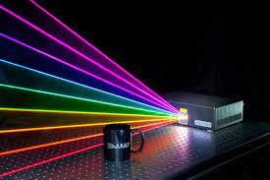
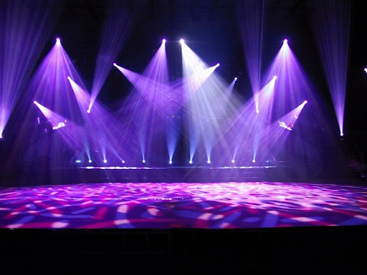
Em hãy nêu một số trường hợp khác về ánh sáng quá mạnh cần tránh để không chiếu thẳng vào mắt?

Slide 8
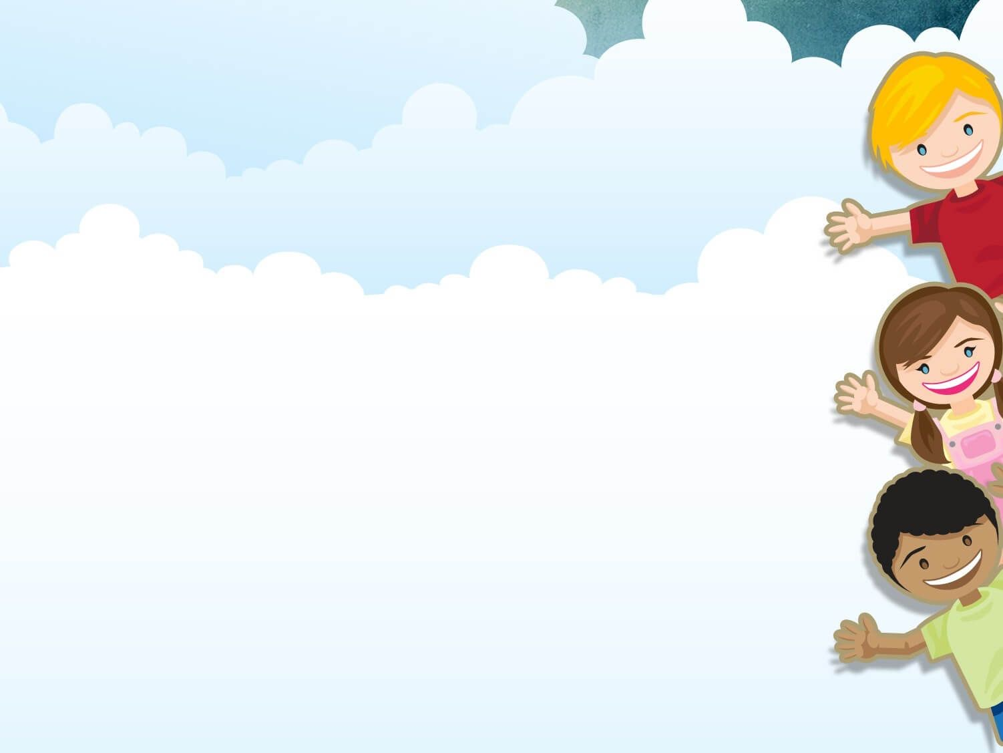
KẾT LUẬN
Không nên nhìn trực tiếp vào ánh sáng quá mạnh để tránh làm hại đến mắt ta.

Slide 9
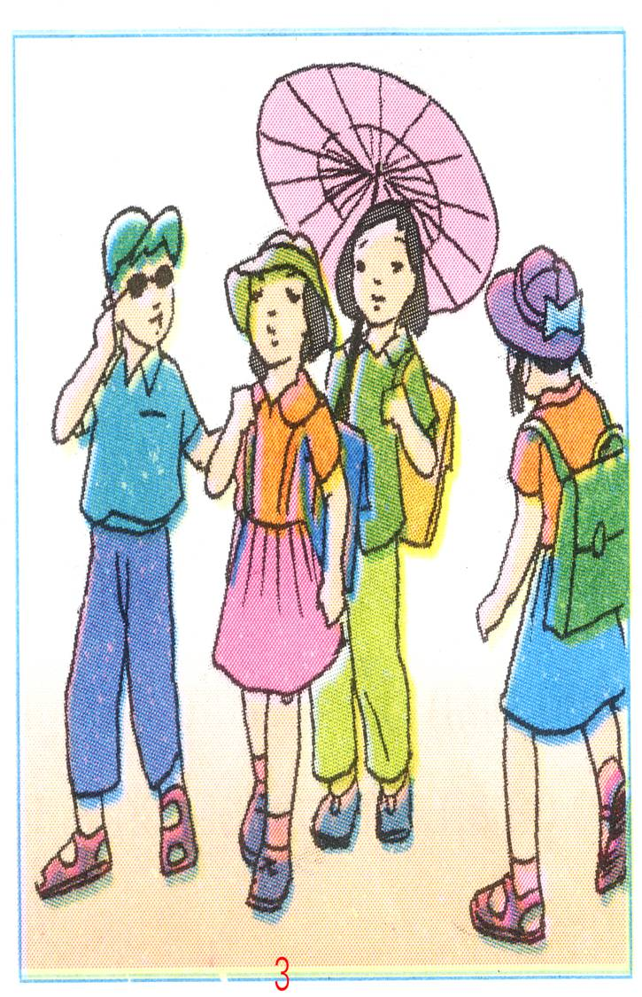
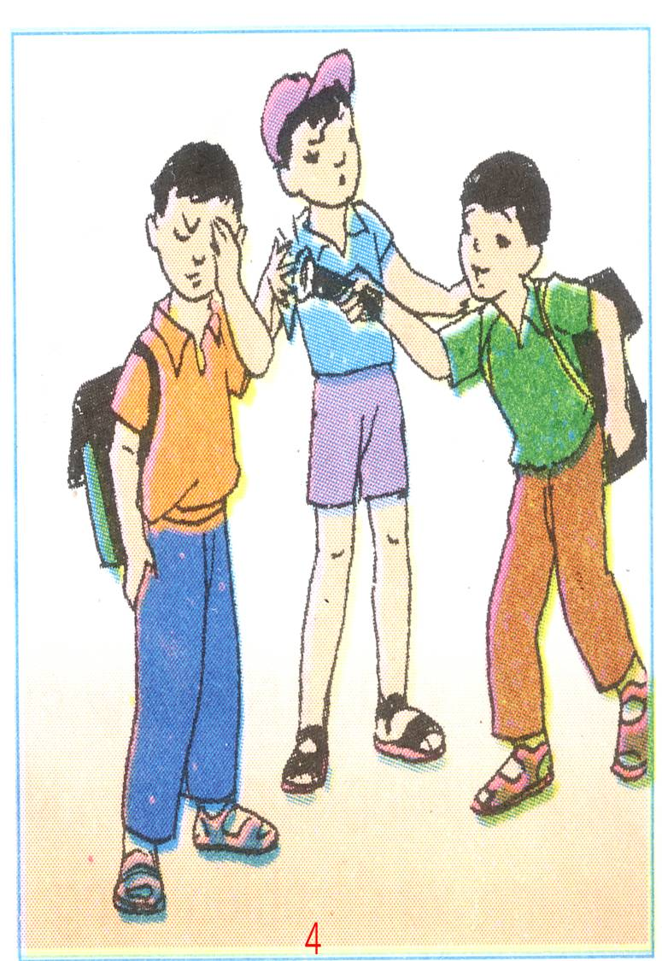
Hoạt động 2: Tìm hiểu những việc nên làm và không nên làm để tránh tác hại do ánh sáng quá mạnh gây ra.
- Các bạn trong tranh đang làm gì?
- Có nên làm như các bạn không? Vì sao?

Slide 10
Để bảo vệ đôi mắt khi đi trời nắng cần phải:
+ Che ô
+ Đội mũ
+ Đeo kính râm
Nếu chiếu trực tiếp lên cơ thể của chúng ta
Dễ bị nhức đầu, sổ mũi và rất có hại cho mắt.
Ánh sáng mặt trời quá mạnh
Ngăn cho ánh sáng Mặt trời chiếu trực tiếp vào cơ thể.
Bảo vệ được sức khỏe và mắt.
Đeo kính râm, đội mũ hoặc đi ô

Slide 11
Không nên dùng đèn pin chiếu thẳng vào mắt:
Vì ánh sáng đèn pin sẽ làm chói mắt, hoa mắt.
Dùng đèn pin có tác hại:
Ánh sáng ở đèn pin quá mạnh và tập trung ở một điểm. Do vậy nếu chiếu thẳng vào mắt sẽ làm tổn thương mắt.

Slide 12
KẾT LUẬN
- Khi đi dưới trời nắng chúng ta cần đeo kính râm, đội mũ rộng vành và che ô.
- Không được nhìn trực tiếp hoặc chiếu vào mắt ánh sáng quá mạnh.

Slide 13
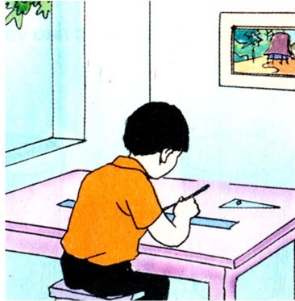
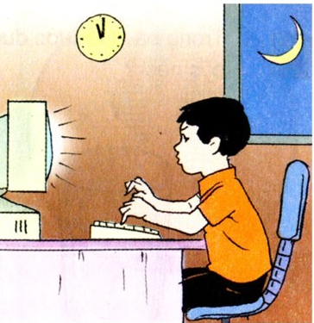
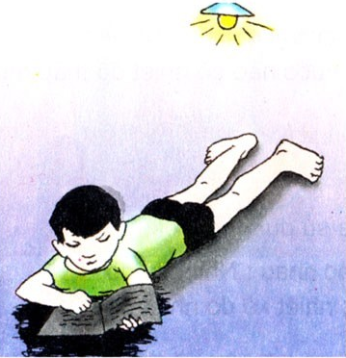
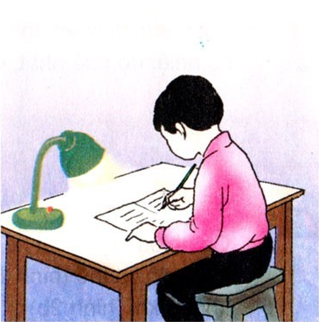
Hoạt động 3: Những trường hợp nên tránh để không gây hại cho mắt.
Hình 5
Hình 6
Hình 7
Hình 8

Slide 14
Trường hợp nào dưới đây cần tránh để không gây hại cho mắt?
Hình 5
Hình 6
Hình 7
Hình 8

Slide 15
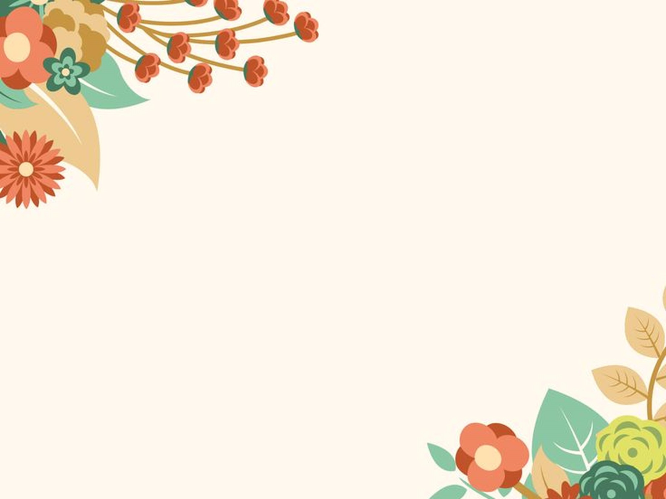
NÊN
- Việc nên làm vì bàn học của bạn trong hình được đặt cạnh cửa sổ có đủ ánh sáng, để học tập.
Hình 5
Hình 5
KHÔNG NÊN
- Đây là việc không nên làm vì bạn sử dụng máy tính quá khuya sẽ làm hại cho sức khỏe và ảnh hưởng tới mắt.
Hình 6
Hình 7
Hình 8

Slide 16
_{NÊN}
- Việc không nên làm vì nằm đọc sách sẽ tạo ra bóng tối khó nhìn thấy chữ trong sách làm mỏi mắt có thể bị cận thị.
Hình 7
Hình 5
- Việc nên làm vì ta viết tay phải. Nếu để đèn bên trái sẽ không tạo ra bóng tối và ánh đèn thấp hơn đầu không chiếu thẳng vào mắt.
Hình 8
_{KHÔNG NÊN}
Hình 7
Hình 8

Slide 17
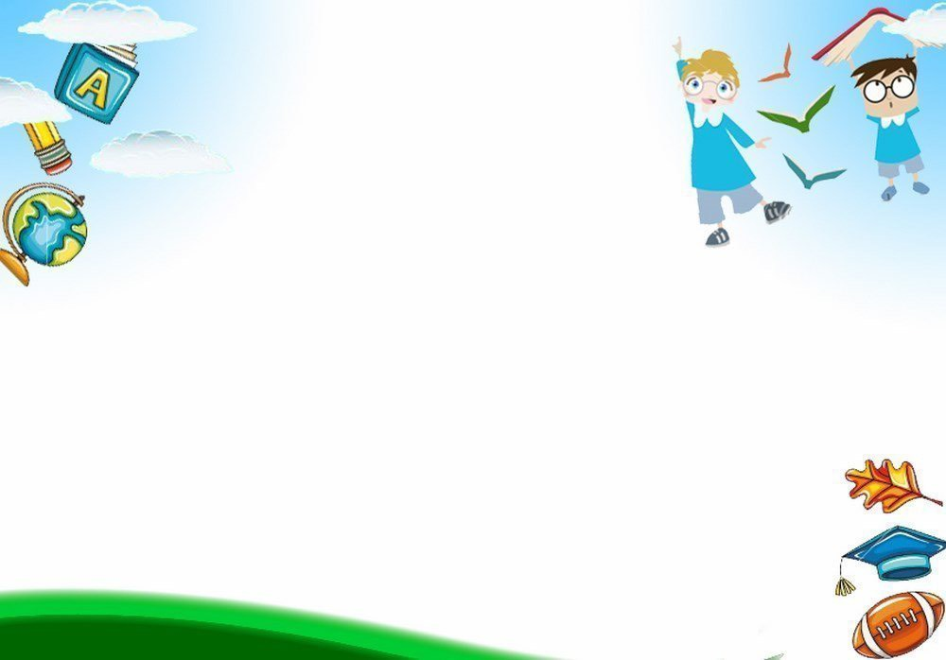
Hoạt động 4: Liên hệ thực tế.
Hãy kể chia sẻ hoạt động ở nhà của em khi:
+ Xem tivi
+ Học bài

Slide 18
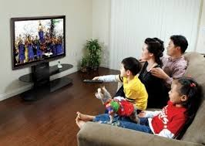
KHI XEM TIVI:
- Không nên xem quá lâu. Mỗi khi chương trình tivi thay đổi, nên cho mắt nghỉ trong vài phút.
- Không nên xem quá gần hoặc quá xa.
- Không nên ngồi lệch quá 45 độ so với màn hình.

Slide 19
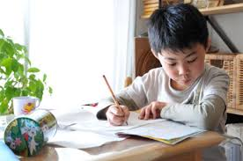
KHI NGỒI HỌC:
- Khi đọc và viết, cần ngồi thẳng.
- Sau 45 phút cần nghỉ mắt mà vận động tay chân, nhìn xa.
- Không được đọc sách, viết chữ ở nơi có ánh sáng yếu hoặc nơi có ánh sáng Mặt trời trực tiếp chiếu vào.
- Khoảng cách giữa mắt và sách giữ cự li khoảng 30cm.
- Không được đọc trong tư thế đang nằm, đang đi trên đường hoặc trên xe chạy lắc lư.

Slide 20
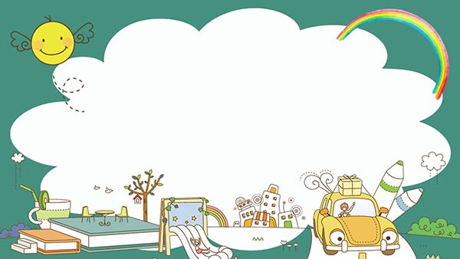
Ghi nhớ
- Ánh sáng không thích hợp sẽ có hại cho mắt.
- Ánh sáng quá mạnh chiếu vào mắt có thể làm hỏng mắt.
- Học, đọc sách dưới ánh sáng quá yếu hoặc quá mạnh đều có hại cho mắt. Nhìn quá lâu vào màn hình vi tính hoặc ti vi cũng làm hại mắt.

Slide 21
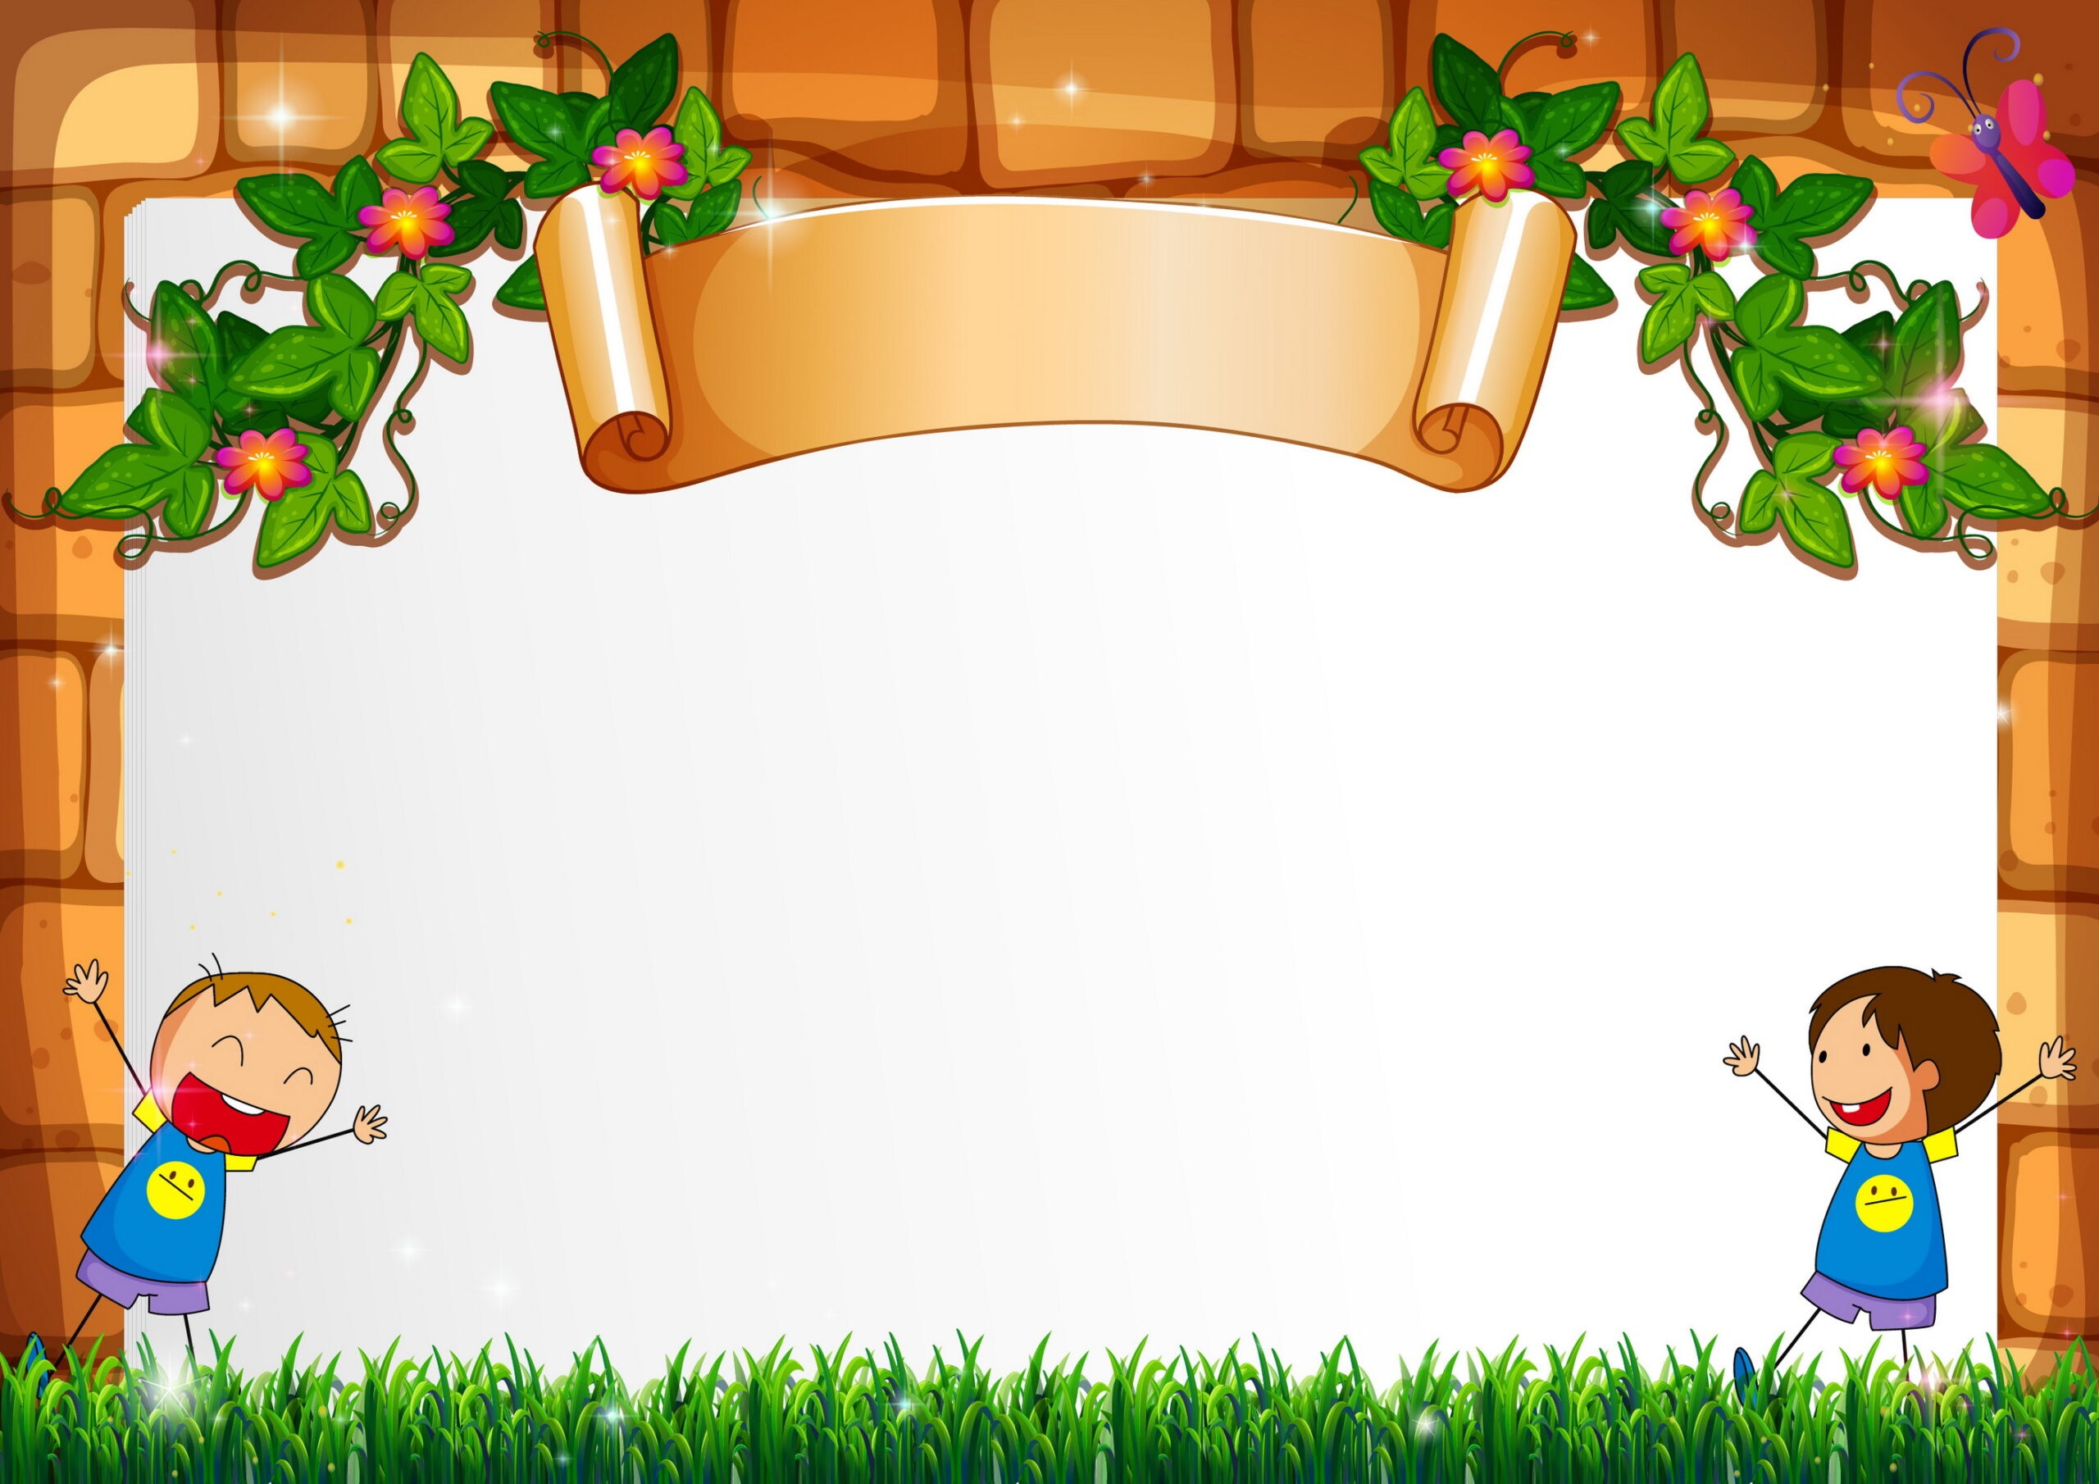
CỦNG CỐ - DẶN DÒ
TIẾT HỌC KẾT THÚC
- Về nhà các em phải biết: Khi đi dưới trời nắng cần đội mũ, mặc áo khoác hoặc đeo kính râm, không được nhìn thẳng vào ánh sáng quá mạnh khi xem tivi hay ngồi học bài phải đúng cách để tránh gây hại cho mắt
- Chuẩn bị bài mới: Nóng lạnh và nhiệt độ.
CHÚC CÁC EM CHĂM NGOAN HỌC GIỎI!

Slide 22
